Slide 1
자율 주행 자동차 프로젝트
부제

Slide 2
여기에 첫 번째 글머리 기호 추가
여기에 두 번째 글머리 기호 추가
여기에 세 번째 글머리 기호 추가

Slide 3
프로젝트 일정 계획
7/1~7/15
7/16~7/31
기본 기능 구현
센싱 기능 구현
주행 알고리즘 제작
트랙 완주
주행 필드 제작
추가 센서 사용
8/1~8/15
기술 교차 적용
완주 시간 단축

Slide 4
기본 기능
전진, 후진
좌회전, 우회전
초음파, 조도 센서 등을 이용한 센싱

Slide 5
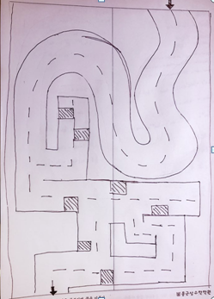
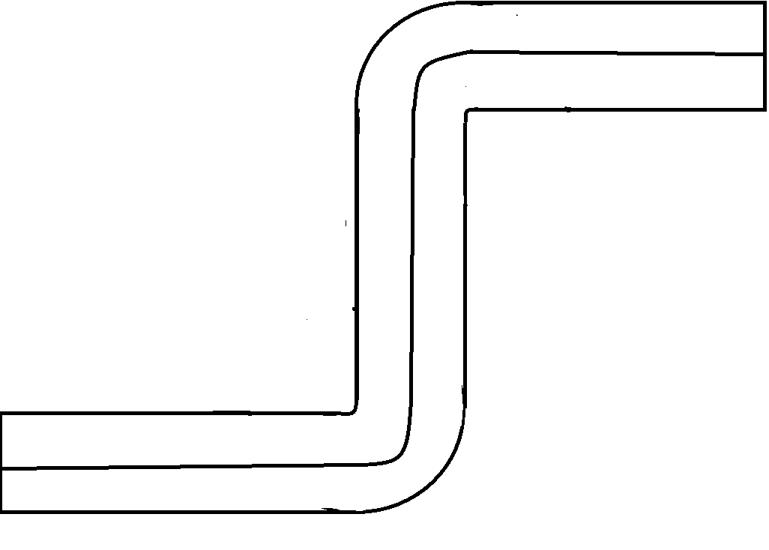

도로 모델 선정

Slide 6
도로 선정 모델

Slide 7
GitHub 사용

Slide 8
차트가 있는 제목 및 내용 레이아웃

Slide 9
표가 있는 두 개의 내용 레이아웃
여기에 첫 번째 글머리 기호
여기에 두 번째 글머리 기호
여기에 세 번째 글머리 기호
 | 그룹 1 | 그룹 2
1반 | 82 | 95
2반 | 76 | 88
3반 | 84 | 90

